Slide 1
밤편지
A507
당신의 하루를 타로카드와 함께 기록해보세요.

Slide 2

Index
서비스 소개
시연
Q&A
기획
세부작업설명

Slide 3
공감(共感)
기획 배경
기쁨을 나누면 배가 되고, 슬픔을 나누면 반이 된다.

Slide 4
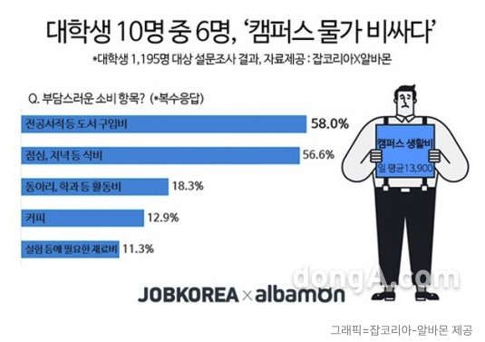
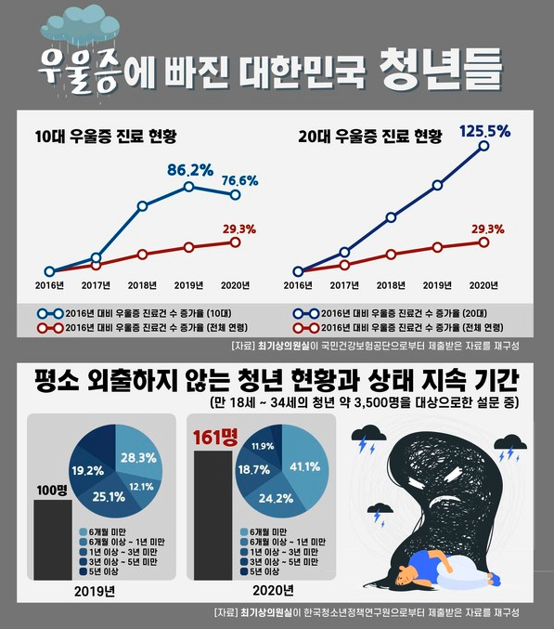

기획 배경

Slide 5
기획 배경
당신의 하루에 공감과 위로를 전하고 싶습니다.

Slide 6

기획 배경
“타로카드와 함께”
과거 카드 활용
미래 카드 뽑기
일기 작성 후
현재 카드 획득
Notes:
1. 어제 뽑은 카드가 있다면 어제의 카드를 활용한다.
2. 일기를 작성하여 카드를 한 장 획득한다.(현재)
3. 일기 작성 후, 미래를 예언하는 카드를 한 장 뽑는다.(미래)
4. 획득한 카드 세 장의 의미와 일기에서 드러난 감정을 추출하여, AI가 긍정적인 감정을 불러오는 코멘트를 생성하여 보여준다.
5. 오늘 일기를 쓴 다른 사용자들의 사연도 감상할 수 있다.

Slide 7
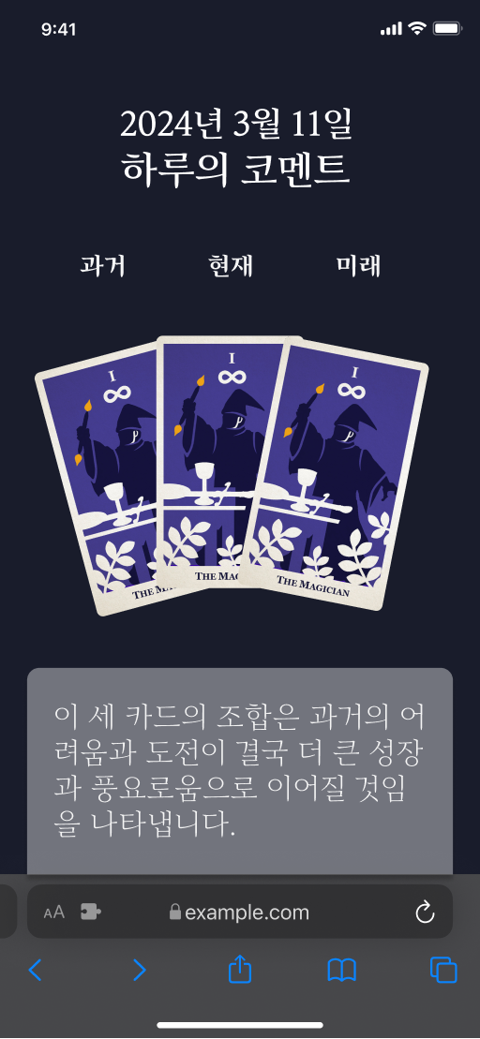
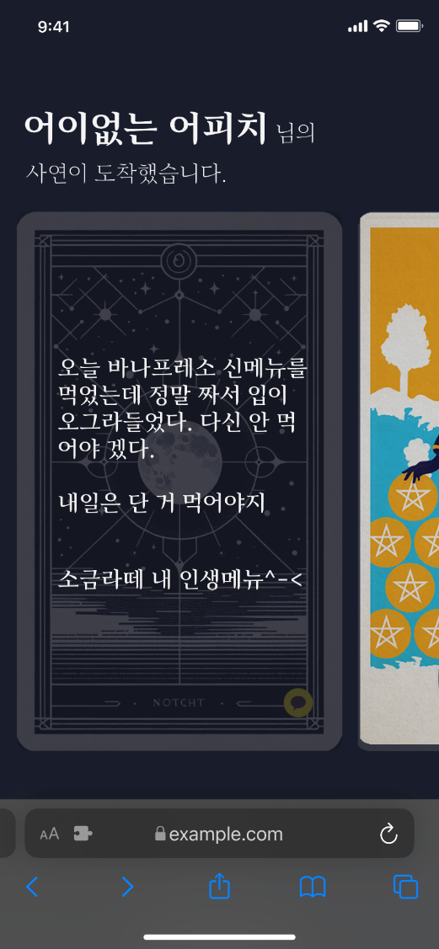
유저플로우
1. 총 세장의 카드(랜덤 타로카드, 일기)에서 감정 데이터 추출
이를 바탕으로
AI의 응원 코멘트
생성, 조회
2. 다른 유저의
사연 감상
Notes:
1. 어제 뽑은 카드가 있다면 어제의 카드를 활용한다.
2. 일기를 작성하여 카드를 한 장 획득한다.(현재)
3. 일기 작성 후, 미래를 예언하는 카드를 한 장 뽑는다.(미래)
4. 획득한 카드 세 장의 의미와 일기에서 드러난 감정을 추출하여, AI가 긍정적인 감정을 불러오는 코멘트를 생성하여 보여준다.
5. 오늘 일기를 쓴 다른 사용자들의 사연도 감상할 수 있다.

Slide 8
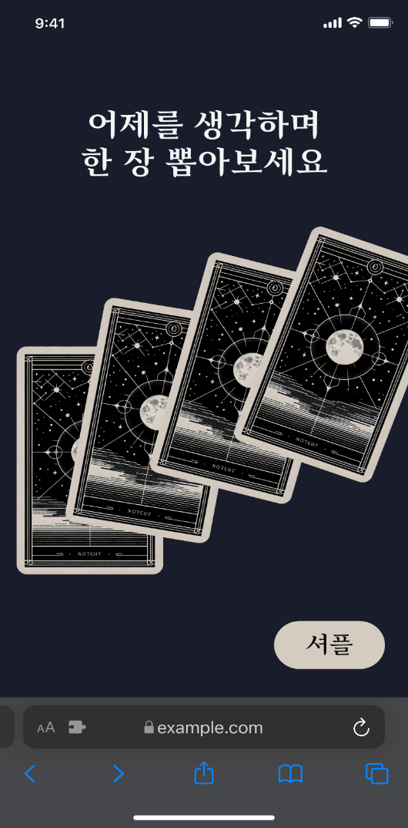
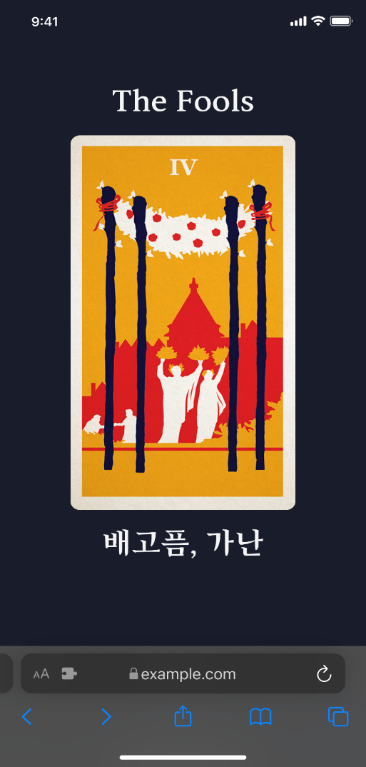
기획
유저는 카드를 셔플해서 원하는 카드를 뽑기가 가능하고, 뽑은 카드를 바로 확인할 수 있습니다.
타로 카드를 터치하면 타로 카드의 의미도 함께 확인 가능합니다.

Slide 9
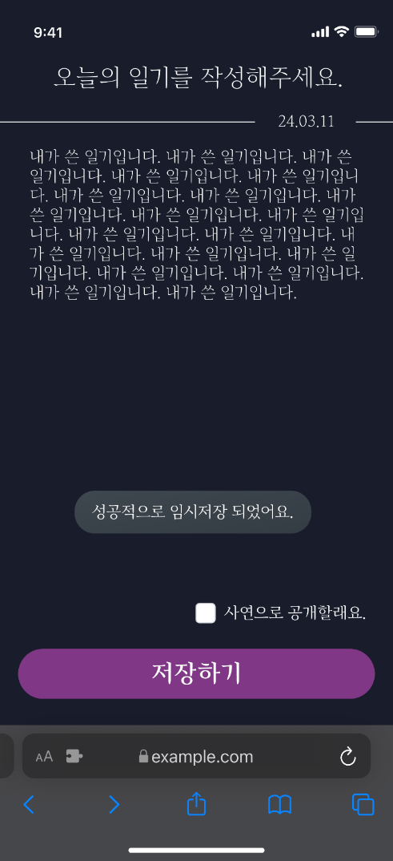
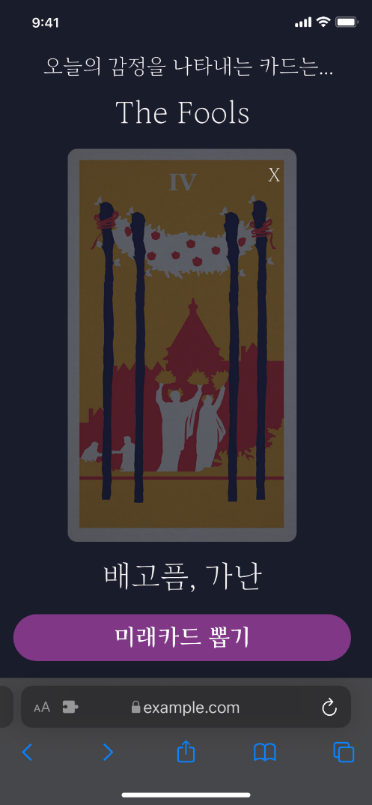
기획
일기를 작성하면 일기의 감정을 분석해, 알맞은 카드가 한 장 주어집니다.
임시저장 기능을 지원하며, 공개를 원한다면 다른 유저들에게 해당 사연이 추천될 수 있습니다.
해당 카드는 배고픔과 가난을 나타내며,,,,,,
Notes:
일기 작성

Slide 10
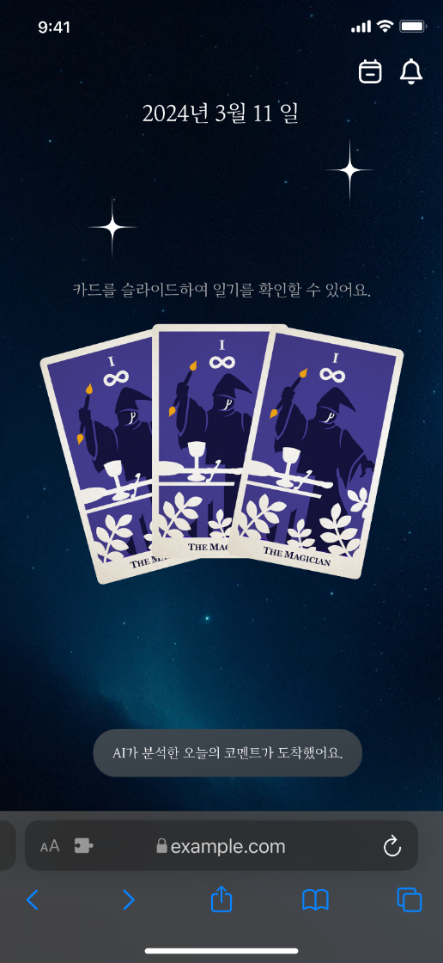
기획
카드를 좌우로 스와이프하여
원하는 일자의 일기 조회가 가능합니다.
Notes:
다이어리 메인

Slide 11
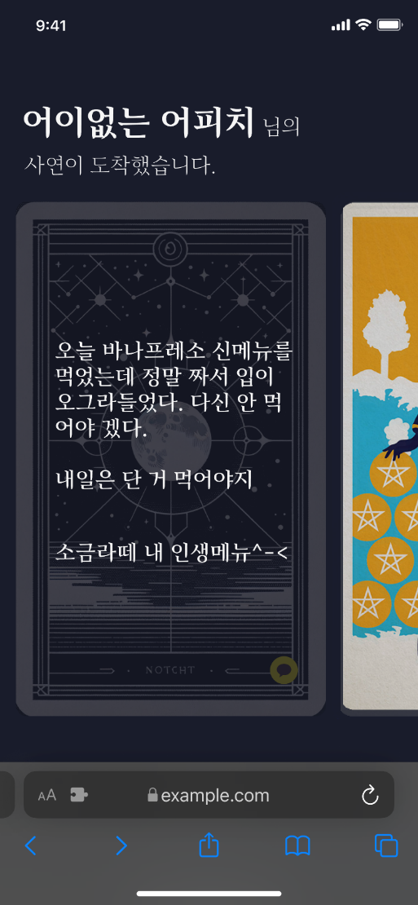
기획
해당 페이지에서 다른 유저가 쓴 사연을 볼 수 있습니다.
유저와 유사한 감정을 갖는 일기가 추천됩니다.

Slide 12
시연

Slide 13
세부작업설명
“
”
사용자 경험 개선을 위한 기능 디벨롭
Notes:
유저플로우를 강제적으로 제공하고 있는데, 이를 조금 더 유연하게 만듦으로써 사용자 경험 개선을 하는 것을 디벨롭 목적

Slide 14
기능 디벨롭 - 로딩 UI 개선
Before
AI의 코멘트를 받는 프로세스 내의 페이지 전환시 아무런 안내가 없어 어색한 사용자 경험을 제공
After
각 과정마다 의도적으로 1.5초의 로딩시간과 해당 프로세스에 대한 안내를 포함하는 자연스러운 UI로 사용자 경험 개선
Notes:
사연조회

Slide 15
기능 디벨롭 – API 설계 최적화
Before
일기 작성 단일 API의 응답으로
현재 카드 정보, 추천 사연, AI의 코멘트 모두 포함
비효율적 API 설계
After
현재 카드 정보, 추천 사연, AI의 코멘트 API를 각각 분리하여 효율적 API 설계

Slide 16
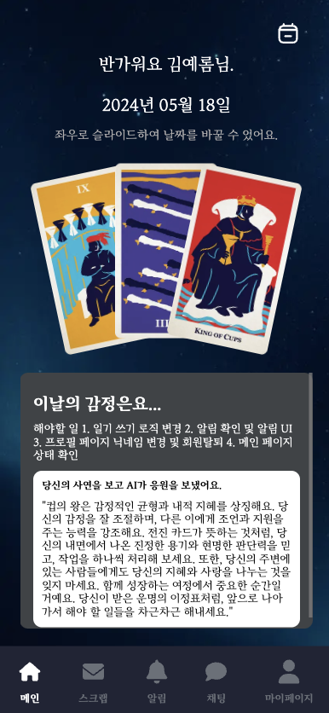
기능 디벨롭 – 메인페이지 & 일기 페이지 통합
Before
기존에는 일기 작성 여부, 카드 획득 여부 확인 불가 일기 내용 조회시 별도의 페이지로 이동해야함
After
1. 덮여진 카드를 통해 당일 일기 작성 여부와 카드 획득 여부 확인 가능 2. 메인페이지에서 일기를 조회하도록 변경해 불필요한 페이지 이동 최소화

Slide 17
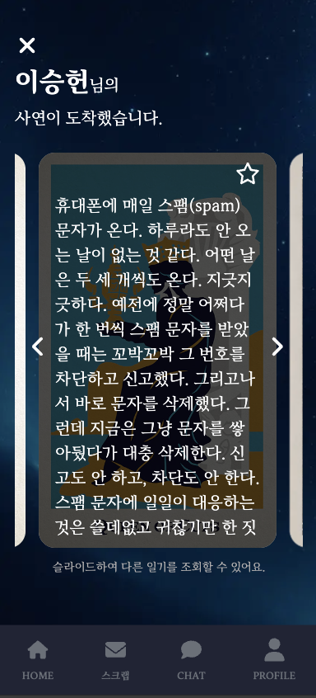
기능 디벨롭 – 사연조회 페이지 UI 개선
Before
한가지 DOM element 에 상하, 좌우 두가지 스크롤이 중복 적용된 비정상적 인터렉션으로 사용성이 저하됨
After
일기의 평균적 컨텐츠량을 고려해 상하 스크롤이 더 중요하다고 판단, 좌우 스와이프 UI를 없애고 일기 전환 버튼을 별도로 만들어 자연스러운 인터렉션 구현 , 스크랩 기능 추가
Notes:
추천 사연 페이지에 스크랩 기능을 추가하고, 하단 네비게이션 바를 통해 스크랩한 추천 사연을 확인할 수 있는 페이지 추가

Slide 18
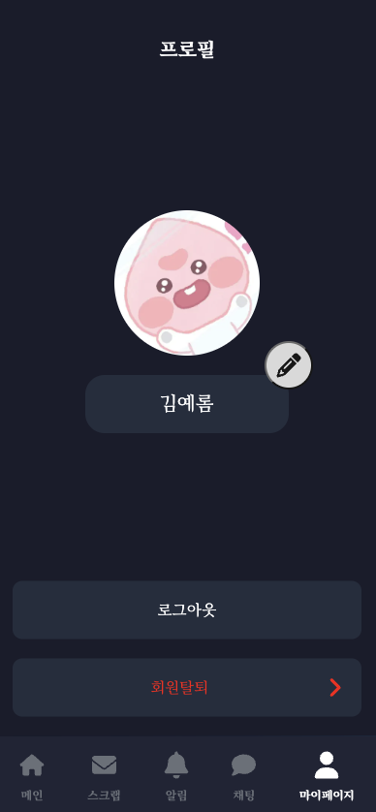
기능 추가 – 마이페이지, GNB
계정 페이지에서 프로필 사진 확인 및 닉네임 변경 가능
로그아웃 및 회원 탈퇴 기능 추가
GNB를 통해 유저는 자유롭게 원하는 섹션으로 이동
GNB는 메인, 계정, 채팅, 알림, 스크랩으로 구성

Slide 19
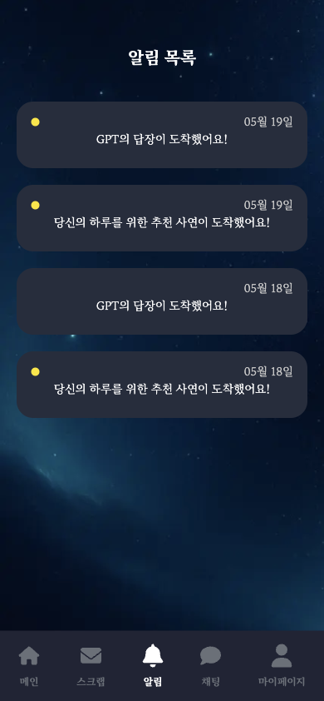
기능 추가 – 알림 조회 기능
알림 목록을 통해 현재까지의 알림 확인 가능
알림을 터치할 경우 새로운 알림 표시 삭제
알림 목록을 좌측으로 스와이프할 경우 알림 목록에서 삭제
Notes:
알림 기능

Slide 20
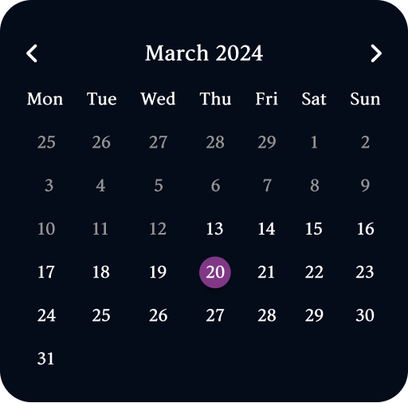
기능 추가 – 캘린더 날짜 조회 및 선택
1. 캘린더 기능을 추가하여 원하는 날짜의 다이어리 확인
2. 해당 날짜를 클릭했을 때 작성한 다이어리로 이동하여 유저 편의성 향상
Notes:
사진 수정할 것

Slide 21
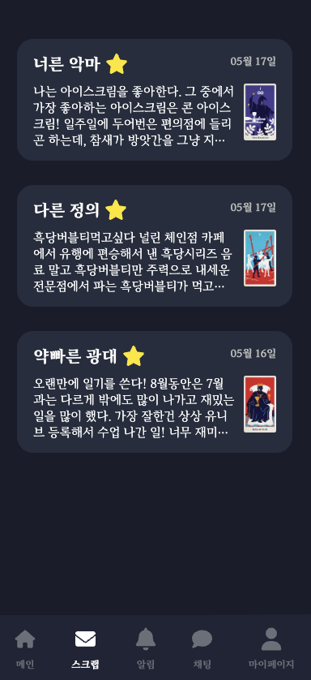
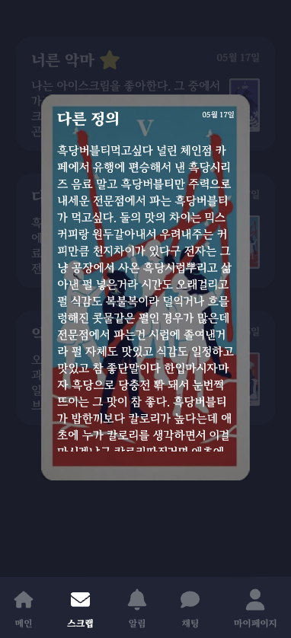
기능 추가 – 스크랩 목록 관리
스크랩한 사연을 한 번에 모아서 볼 수 있는 스크랩 페이지
스크랩 옆 “별” 버튼을 통한 스크랩 및 언스크랩 기능
각 스크랩 사연 선택시 사연 내용 확인 기능
Notes:
추천 사연 페이지에 스크랩 기능을 추가하고, 하단 네비게이션 바를 통해 스크랩한 추천 사연을 확인할 수 있는 페이지 추가

Slide 22
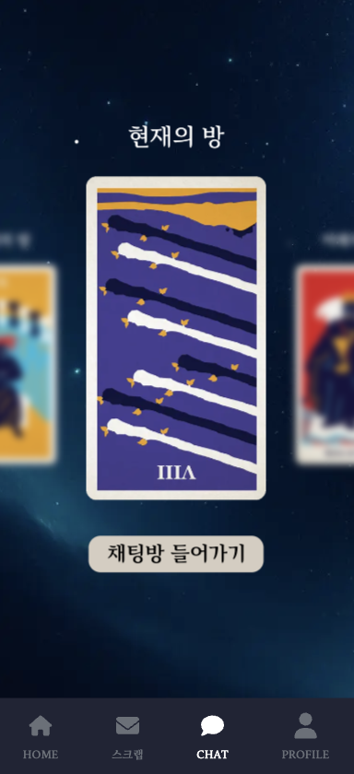
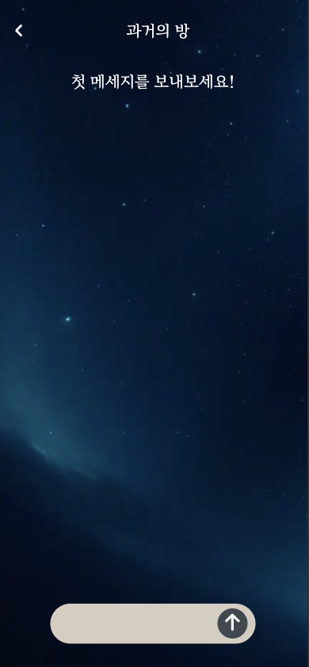
기능 추가 – 실시간 채팅
당일 일기를 작성 및 같은 카드를 뽑은 사람은 같은 방 번호의 실시간 채팅에 참여 가능
좌우 스와이프를 통해 과거, 현재, 미래의 3가지 채팅방 입장 가능
모든 방의 채팅은 새벽 4시까지 존재하며, 이후 채팅 내용은 초기화

Slide 23
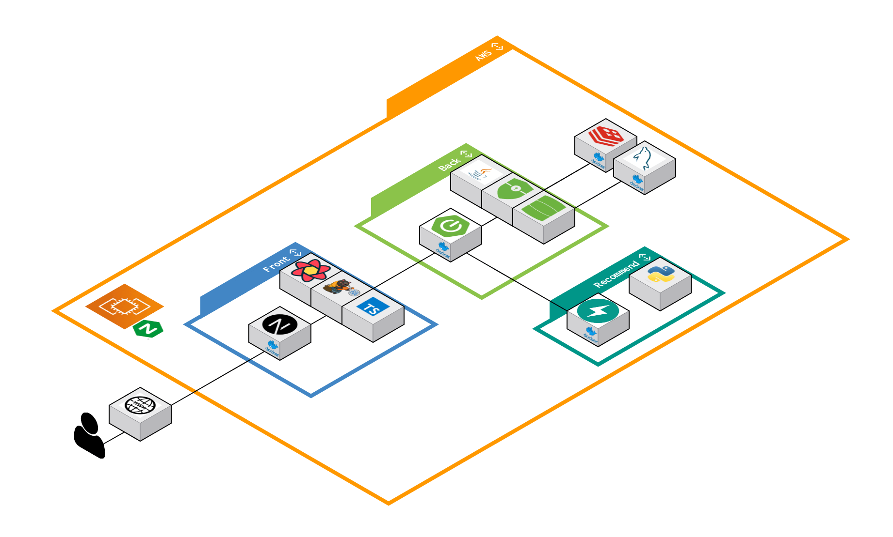

프로젝트 아키텍처

Slide 24
Q&A
A507

